Slide 1
ДОСВІД РОБОТИ «Інтерактивні методи навчання та інноваційні технології на уроках математики» Розробила викладач математики Маршалюк Т.П. 06.10.2022
Міністерство освіти і науки України
Департамент гуманітарної політики
Вінницької обласної державної адміністрації
Державний навчальний заклад
«Барський професійний будівельний ліцей»

Slide 2
Анкета
1
Рік народження 16.05.1977
Освіта вища
Вінницький педагогічний університет
ім. М . Коцюбинського( 1998-2003)
2
3
Педагогічний стаж 25 років
Атестація 2018-2019 н. р.
4
5
Спеціаліст вищої категорії

Slide 4
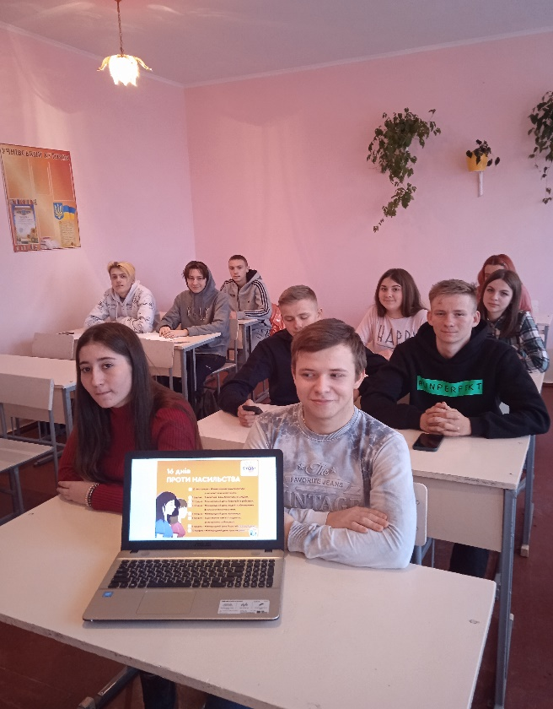
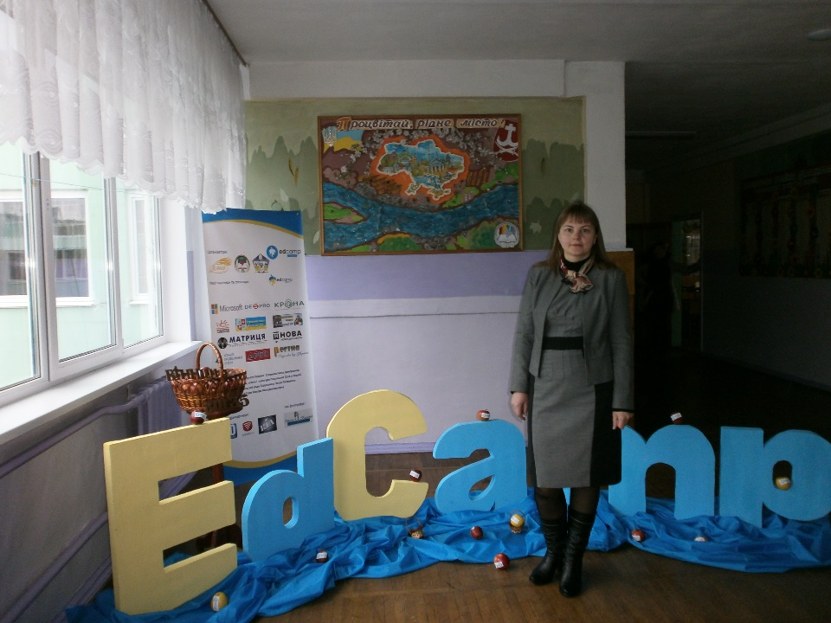
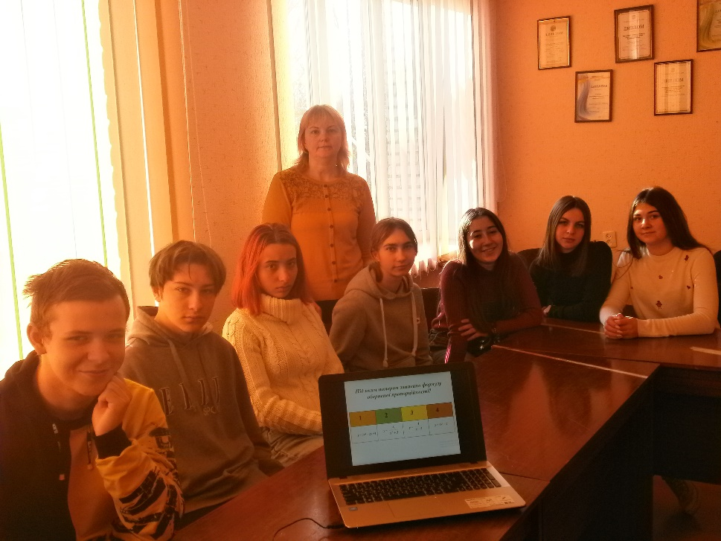
Методична проблема
«Підвищення ефективності і якості навчання шляхом впровадження інтерактивних технологій на уроках математики»

Slide 5
Термін «інтерактивний» походить від англійських слів «inter» — «взаємний» та «act» — «діяти», і означає «знаходитись у постійному діалозі, бути активним учасником». Відповідно, інтерактивне навчання — це навчання, побудоване на активній взаємодії викладача та здобувачів освіти.

Slide 6
Інтерактивне навчання – це специфічна форма організації пізнавальної діяльності здобувачів освіти
Мета:
створення комфортних умов навчання;
відчуття здобувачем освіти своєї успішності,
інтелектуальної досконалості;
побудова продуктивного освітнього процесу
Microsoft Power Point (презентації)
LearningApps (інтерактивні вправи)
Mindomo (ментальні карти)
Wizer.Me (інтерактивні робочі аркуші)
Padlet (онлайн-дошка)

Slide 7
Інтерактивні технології кооперативного навчання – це модель організації навчання у малих групах, об'єднаних спільною навчальною метою
Ротаційні (змінювані) трійки
Навчання в парах
Робота в малих групах
Два-чотири-всі разом
Акваріум

Slide 8
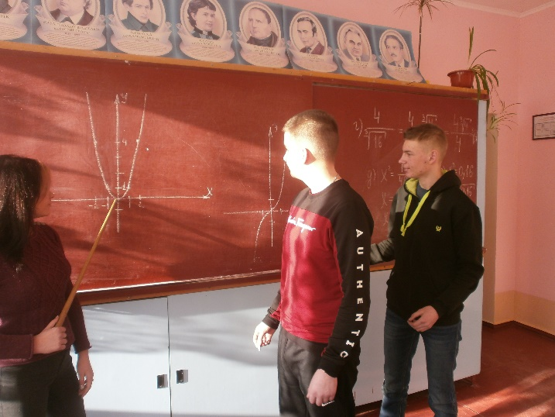
Алгебра Тема: Функція y= х²
Група 1 (середній рівень)
Не виконуючи побудови, знайдіть координати точок перетину графіків функцій
y= х² і у = 4х – 4. Побудуйте графіки даних функцій і позначте знайдені точки.
Група 2 (середній рівень)
Розв'яжіть графічно рівняння :
Група 3 (достатній рівень)
Дано функцію :
Група 4 (високий рівень)
Побудувати графік функції :

Slide 9
Інтерактивні технології кооперативно-групового навчання
Передбачають одночасну спільну роботу всієї групи
Мозковий штурм
Навчаючи-вчуся
Мікрофон
Дерево рішень
Ажурна пилка

Slide 10
Асоціативний кущ

Slide 11
«Ажурна пилка»
Тема. Теореми про похідну суми, добутку й частки функцій

Slide 12
Технології ситуативного моделювання (навчання у грі)
Ігрове моделювання явищ
імітація
Рольові ігри
драматизація
розігрування ситуацій
Ділові ігри

Slide 14
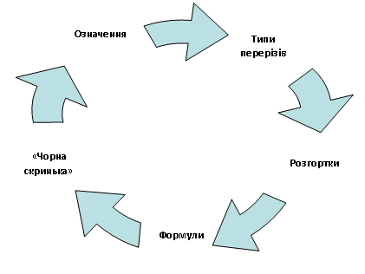
Прес-конференція «Циліндр. Конус. Куля»

Slide 15
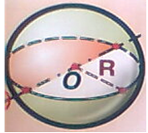
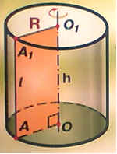
Театралізоване дійство у формі презентації тіл обертання
Я – всіма знана Куля!
Яку я маю красиву, правильну форму,
Яка у мене довершена будова!
Як добре, що я маю центр симетрії – центр Кулі.
Має він свої твірні,
Не великі й не малі,
Між собою паралельні –
Дуже ці твірні чисельні

Slide 16
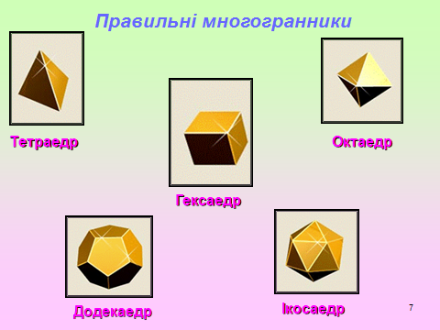
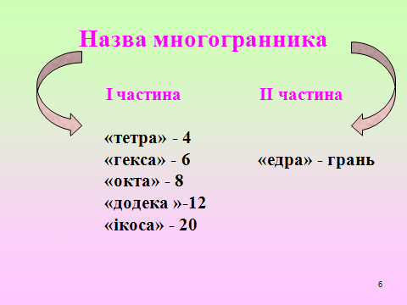
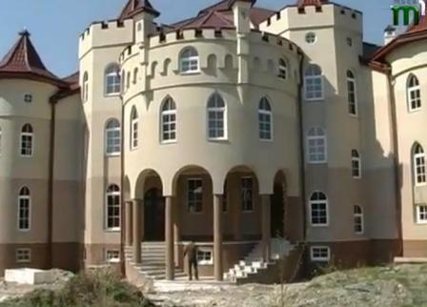
Технологія формування творчої особистості
Домашні завдання творчого характеру
– Провести дослідження, як утворилися і що означають назви правильних многогранників:
Написати міні - твір «Практичне застосування тіл
обертання» (оформити у вигляді презентації)

Slide 17
Інтернет-сервіс мультимедійних дидактичних вправ LearningApps

Slide 18
Вправа «Пазл» Формули зведення https://learningapps.org/display?v=pugyyre5k21

Slide 19
Вправа «Заповнити пропуски» Логарифм числа та його властивості https://learningapps.org/display?v=pwj2qeent21

Slide 20
Вправа «Класифікація» Парні та непарні функції https://learningapps.org/display?v=pib3id0it21

Slide 21
Вправа «Знайти пару» Трикутник та його елементи https://learningapps.org/display?v=pkzu02hu321

Slide 22
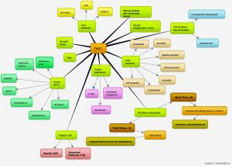
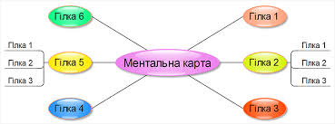
Інтелект-карта: колаж, який допомагає вчитися
Створення ясних і зрозумілих конспектів, лекцій
Онлайн-сервіс Mindomo

Slide 23
Аксіоми стереометрії
https://www.mindomo.com/mindmap/mind-map-d0356f8f19924f8d801d908367b70f2d

Slide 24
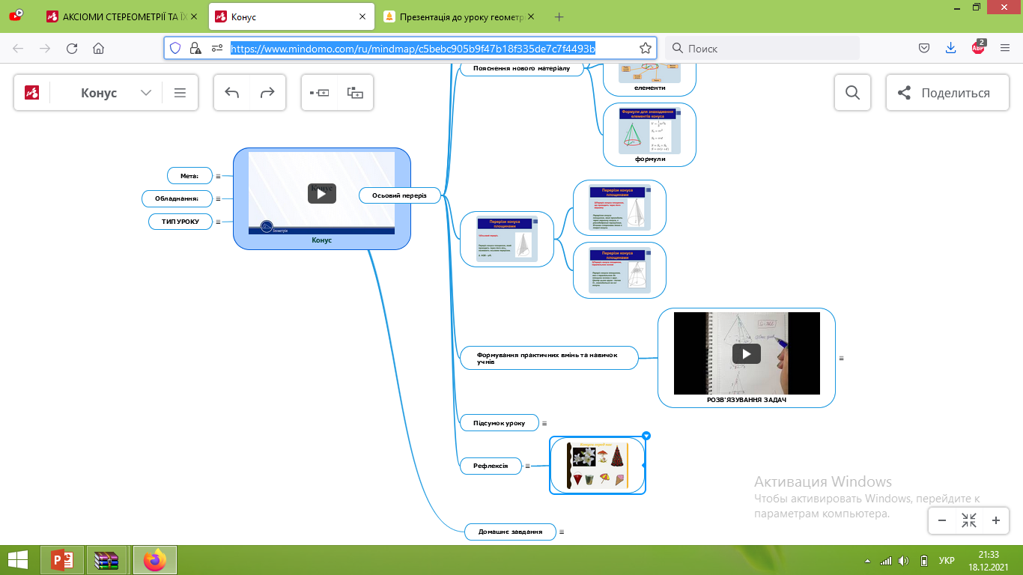
Конспект уроку « Конус. Осьовий переріз конуса»
https://www.mindomo.com/mindmap/mind-map-c5bebc905b9f47b18f335de7c7f4493b

Slide 25
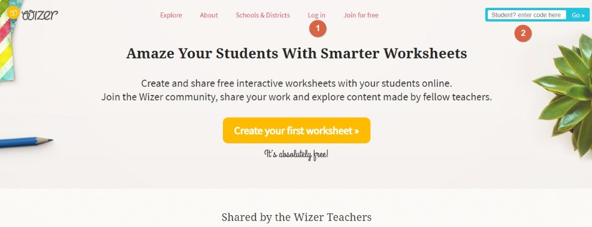
Wizer.Me - інтерактивні робочі аркуші
Сервіс Wizer.me увійшов в десятку кращих сервісів для освіти в 2016 році. Сервіс дозволяє створювати інтерактивні робочі аркуші, які можна використовувати при дистанційному навчанні, для домашніх робіт, для роботи в класі на інтерактивній дошці.
Інтерактивний робочий аркуш являє собою вебсторінку, на якій можна розмістити навчальний матеріал і різного типу завдання для учнів. Наприклад, це може бути відео, зображення, текст на основі яких учні відповідають на запитання і виконують завдання.

Slide 26
https://app.wizer.me/preview/6QWAN6

Slide 27
Інтерактивний робочий аркуш
https://app.wizer.me/editor/preview/LDy6RXp8E7Nn

Slide 28
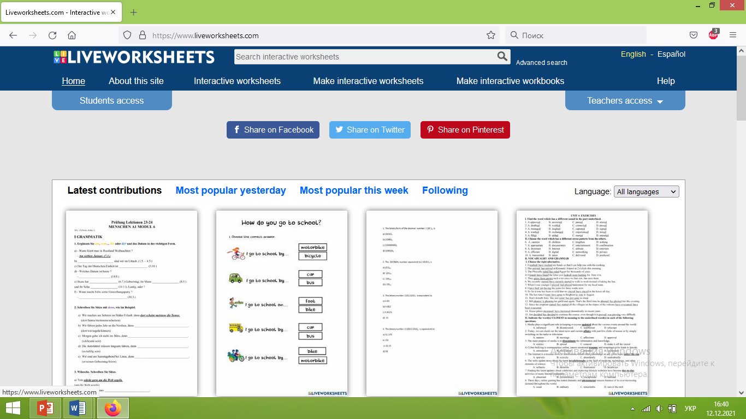
Live Worksheets Вебсервіс LiveWorksheets дозволяє вдосконалювати робочі матеріали, створені в форматах docx, pdf, jpg і png. Перетворює звичайні сторінки в інтерактивний матеріал для самоперевірки. Можна створювати робочі листи, які містять кілька типів завдань.

Slide 30
Розпізнавання геометричних тіл

Slide 31
Флеш-картки

Slide 32
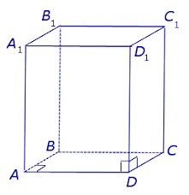
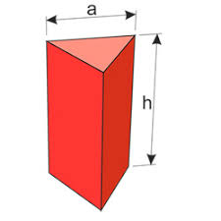
Флеш – картка «Означення многогранників» Тестові завдання перетворені на флеш-карти
https://naurok.com.ua/test/flesh-karta-oznachennya-mnogogrannikiv-1220793.html

Slide 33
Флеш-картка «Тригонометричні функції»

Slide 34
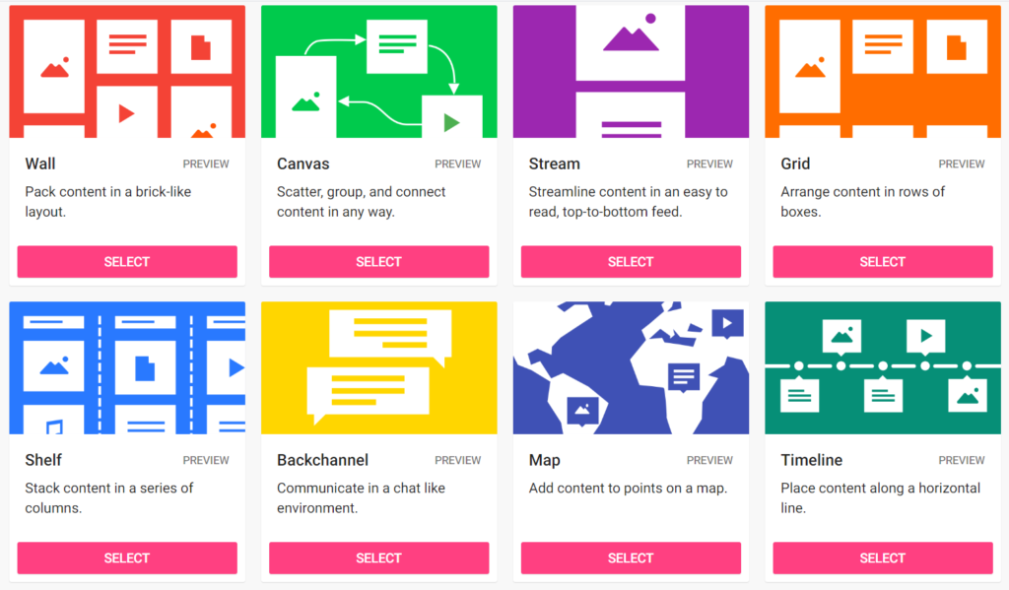
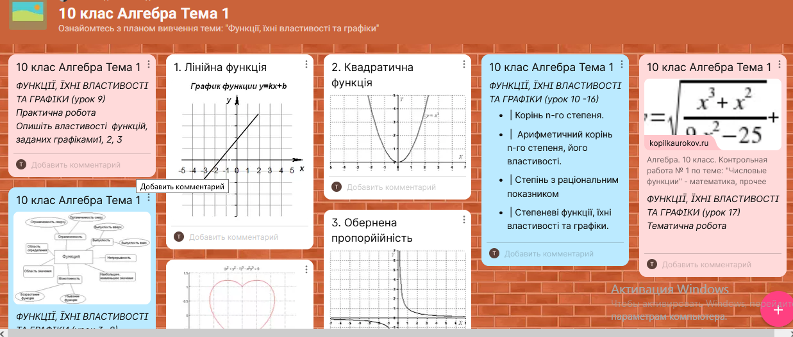
ДОШКА PADLET
Онлайн-дошка (стіна) – це мультимедійний ресурс для створення, спільного редагування та зберігання інформації.
Padlet дозволяє розміщувати на одній стрінці різноманітний контент: фотографії, малюнки, аудіофайли, відеоролики, нотатки, покликання на інші сайти мережі Інтернет.

Slide 35
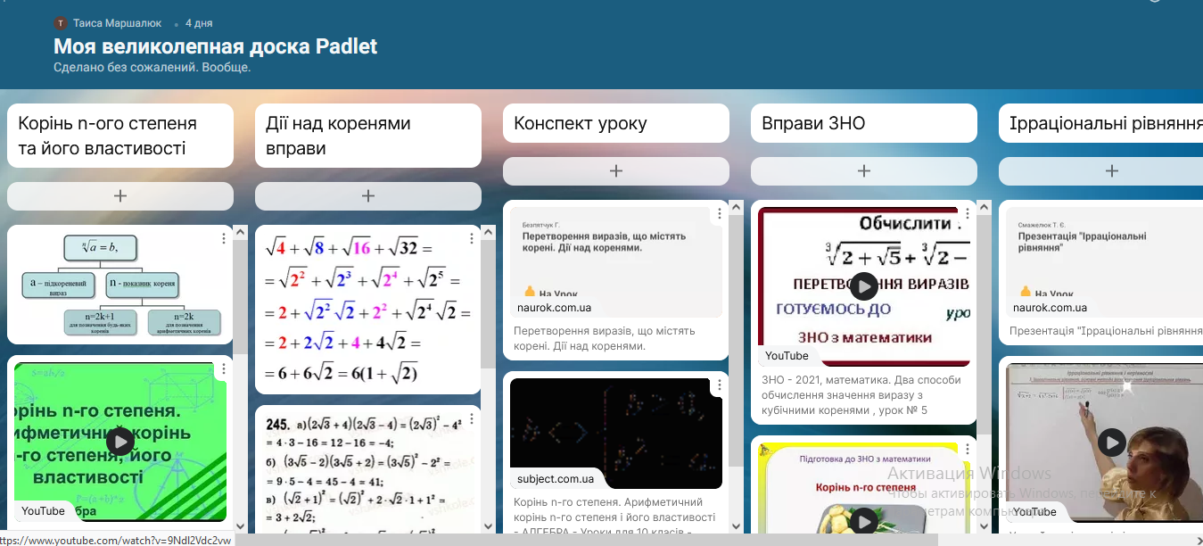
Padlet Вправа «Стовпці» Корінь n-ого степеня
https://padlet.com/marsaluktaisa/omlzusiilgty9ypf

Slide 36
Kahoot! - онлайн сервіс для створення інтерактивних завдань. Дозволяє створювати тести, опитування, вікторини. Платформу можна використовувати під час роботи з будь-якими віковими категоріями.

Slide 38
Висновок
Використання сервісів для створення інтерактивних вправ є вимогою сьогодення, необхідним чинником реалізації дидактичних цілей і завдань відповідно до освітнього стандарту, дає можливість підвищити рівень індивідуалізації навчання.
Впровадження інтерактивних технологій сприяє розвитку пізнавальної активності в здобувачів освіти. Використання нетрадиційних уроків дає змогу практично застосовувати математичні знання. Для цього необхідно володіти сучасними методами, які б пробуджували в здобувачів освіти бажання пізнавати нове, незвідане.
Боротьба за ефективність уроку є найпершим і найбільш актуальним завданням кожного викладача. У підготовці та проведенні уроку викладач виконує роль сценариста, режисера, постановника та водночас є виконавцем головної ролі в написаному ним творі (Р. Сеульський)

Slide 39
Мої досянння

Slide 40
Мої досягнення

